Slide 1



Slide 2
Pão na chapa
Converse com seu colega sobre o que você gosta de fazer em seu tempo livre.
Exemplo: Eu gosto de assistir séries.

Slide 3
Expressões brasileiras
E aí?!
Exemplo: E aí, tudo bem?
Exemplo: E aí, tudo bem.

Slide 4
Correção
Troque sua lição de casa com a de seu colega e leia.

Slide 5
Atividades
Diga ao seu professor as atividades que você gostava de fazer quando era criança.

Slide 6
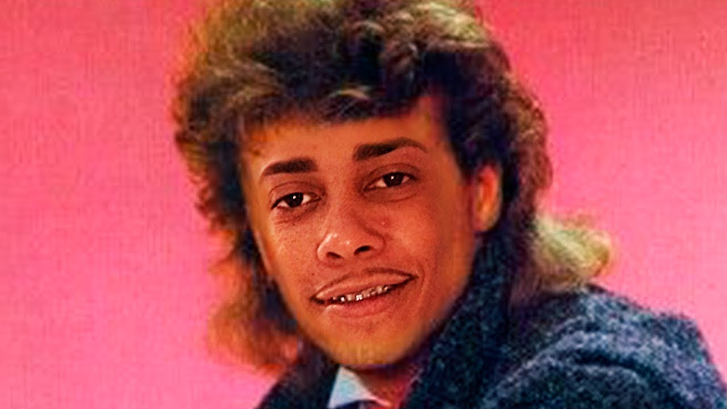
Expressões de tempo
PASSADO

Slide 7
Expressões de tempo
PASSADO
Antigamente, __________
Há uns anos atrás, ________
Há (x) anos atrás, _________

Slide 8
Expressões de tempo
PRESENTE

Slide 9
Expressões de tempo
PRESENTE
Atualmente, __________
Hoje em dia, ___________
Agora, ________

Slide 10

Expressões de tempo
FUTURO

Slide 11
Expressões de tempo
FUTURO
No futuro, _________
Daqui um tempo, ________
Daqui (x) anos, ________

Slide 12
Vamos falar!
Antigamente | Atualmente | Semana passada | No futuro
Eu praticava esportes quando era mais jovem | Eu não tenho praticado muitos esportes | Eu joguei futebol no sábado | Eu vou andar de bicicleta

Slide 13
Trocar uma ideia
Com seu colega, compartilhe as coisas que você fazia, faz e pretende fazer no futuro.

Slide 14
Trocar uma ideia
E aí? O que você tem a dizer?

Slide 15
Trocar uma ideia
Agora, fale sobre os costumes aqui no Canadá. Passado, presente e futuro de modo geral sobre a vida canadense.

Slide 16
Video
Veja o vídeo e responda as perguntas

Slide 17
Suco de Brasil
Quando um brasileiro ou uma brasileira te convida para uma visita em casa, é ideal que você leve um prato, seja comprado ou preparado por você.

Slide 18
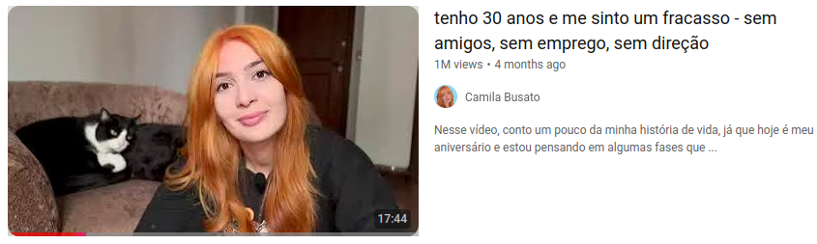
Suco de Brasil
Especule sobre o futuro. O que você espera? O que você imagina?

Slide 19
Lição de casa
Escreva um pequeno parágrafo sobre a sua vida. Não precisa falar coisas verdadeiras, apenas pratique. Use passado, presente e futuro.

Slide 20
Expressão
Fechou!
Deal!
Agreed!
A: Quer tomar um café amanhã?
B: Fechou!

